Slide 1











TIN HOC 5
GV: HÀ Thị Yến HOA

Slide 2












KIỂM TRA BÀI CŨ

Slide 3







Câu 1: Muốn tăng kích thước lề đoạn văn bản em phải chọn biểu tượng nào?
C
A
B

Slide 4


Câu 2: Muốn giảm kích thước lề đoạn văn bản em phải chọn biểu tượng nào?
C
A
B

Slide 5




Câu 3: Để giãn khoảng cách giữa các dòng trong văn bản em chọn biểu tượng nào?
C
A
B

Slide 6




Câu 4: Để thụt lề dòng đầu của mỗi đoạn văn nhanh nhất, em gõ phím nào?
Enter B. Shift
C. Alt D. Tab

Slide 7

Bài 3: Chọn kiểu trình bày có sẵn cho đoạn văn bản (Trang 44)
1. Mở một đoạn văn bản có sẵn.

Slide 8










Mở đoạn văn bản có sẵn
Prepare a pen
or a pencil and
let’s have fun.
1
Chọn File/ Chọn Open
Chọn đoạn văn bản cần mở
2
3
Click chột vào Open

Slide 9
1. Mở một đoạn văn bản có sẵn.
2. Chọn kiểu trình bày có sẵn

Slide 10
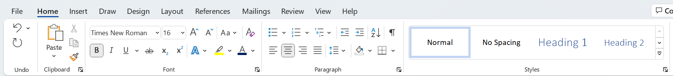

Font chữ: Times New Roman
Cỡ chữ: 16
Kiểu chữ: In đậm
Chữ màu xanh
Căn lề giữa

Slide 11


NHÓM STYLES

Slide 12
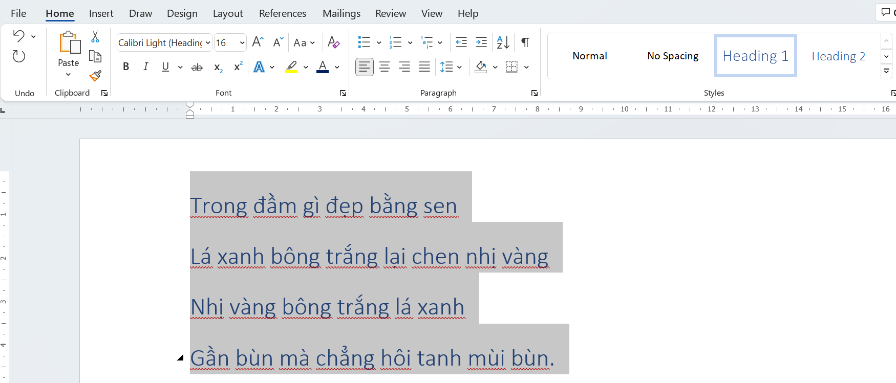

Font chữ: Calibri Light
Cỡ chữ: 16
Chữ màu xanh
Căn lề trái

Slide 13











b, Chọn kiểu trình bày cho văn bản khác, quan sát sự thay đổi của các dòng chữ trong đoạn văn bản.

Slide 14
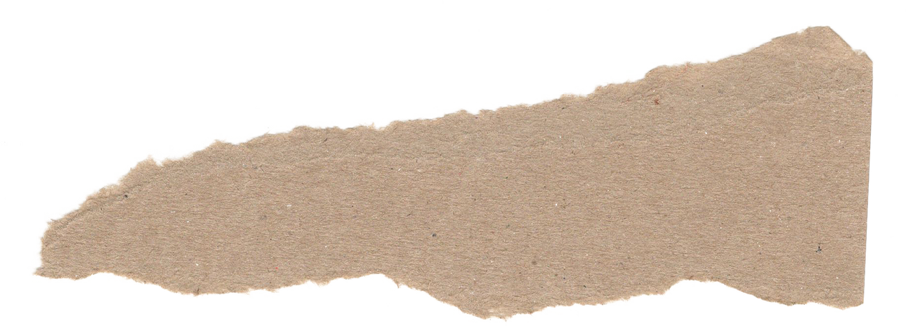



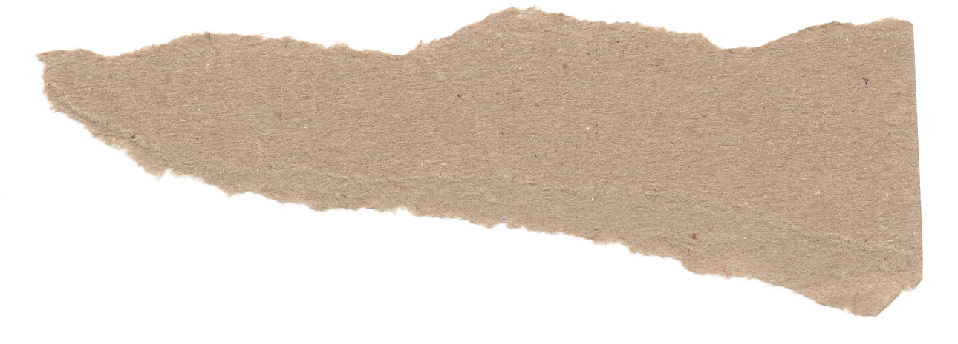
Cách chọn kiểu có sẵn cho đoạn văn bản:
Bước 1: Nháy chuột vào đoạn văn bản cần chọn kiểu trình bày
Bước 2: Nháy chọn mẫu có sẵn.

Slide 15









thank you
Goodbye

